Slide 1
Особенности работы в классе предшкольной подготовки.
Учитель предшк. подготовки Пистоль В.Ю.

Slide 2
Основная цель предшкольной подготовки:
общее, интеллектуальное, физическое развитие детей 5-6 лет, обеспечение их готовности к усвоению знаний, формирование у ребёнка личностных качеств для овладения учебной деятельностью.

Slide 3
Предшкольное образование необходимо для
создания всем детям равных стартовых позиций перед поступлением в школу.

Slide 4
Основные задачи предшкольной подготовки:
1) подготовка детей к школе;
2) охрана и укрепление физического и психического здоровья детей;
3) обеспечение интеллектуального и личностного развития детей, забота об их
эмоциональном благополучии;
4) коррекция нарушений развития детей, нуждающихся в этом;
5) взаимодействие с семьей для обеспечения полноценного развития ребенка.

Slide 5
Образовательный процесс
в классе предшкольной подготовки
осуществляется с учетом
возрастных и психофизиологических особенностей детей данного
возраста и требований программ.

Slide 6
Учитывая запросы родителей и возможности школы, режим функционирования предшкольных классов организован следующим образом: 5 дней в неделю 1 смена с 8.30 до 11.30 часов; 2 смена: с 13.00 до 16.00 часов по 4 - 5 занятий в день. Длительность занятий 25 – 30 минут; перерыв между занятиями не менее 10 минут. Во время занятий проводятся физкультминутки.

Slide 7
В предшкольном классе на сегодняшний день сохраняется ведущая роль игровой деятельности. На специально организованных занятиях широко используются разные виды игр (дидактические, национальные, двигательные, сюжетно-ролевые, игры с правилами и др.)

Slide 8
Занятия проходят в различных формах обучения с учетом возрастных и психологических особенностей детей (игровой, вопрос-ответ, конкурсы, головоломок, диалогов, выполнения заданий).
Программа построена на основе принципов интеграции, наглядности, индивидуального подхода к ребенку, которые прослеживаются в содержании всех разделов программ.

Slide 9
Расписание занятий в предшкольном классе
составлено рационально с учетом интеллектуальной и физической нагрузки на ребенка в течение дня и недели.

Slide 10
Подготовка дошкольников к обучению в 1 классе осуществляется по 5 образовательным областям:
Познание;
Коммуникация;
Социум;
Здоровье;
Творчество.

Slide 11
В блок Познание входят:
Формирование элементарных математических представлений (математика) (1,5 часа в неделю);
Самопознание (1 час в неделю);
- Конструирование и ручной труд (1 час в неделю).

Slide 12
В блок Коммуникация входят:
Развитие речи (1 час в неделю);
Письмо (1 час в неделю);
Обучение грамоте (1 час в неделю);
- Казахский язык (3 часа в неделю).

Slide 13
В блок Социум входят:
Ознакомление с окружающим миром (0,5 часа в неделю);
Основы экологии (0,5 часа в неделю);
- Ознакомление с художественной литературой (2 часа в неделю).

Slide 14
В блок Здоровье входят:
Физическая культура
(3 часа в неделю);
- Валеология (0,5 часа в неделю).

Slide 15
В блок Творчество входят:
Рисование (2 часа в неделю);
Лепка (1 час в неделю);
Аппликация (1 час в неделю);
- Музыкальное занятие
( 2 часа в неделю).

Slide 16
Развивающая среда в классе организована по принципу гибкого зонирования с учетом возрастных и индивидуальных особенностей детей 5-6 лет, их потребностей (игровая зона, уголок книги, уголок природы, уголок гигиены, место для отдыха, уголок для родителей и т.д.)

Slide 17
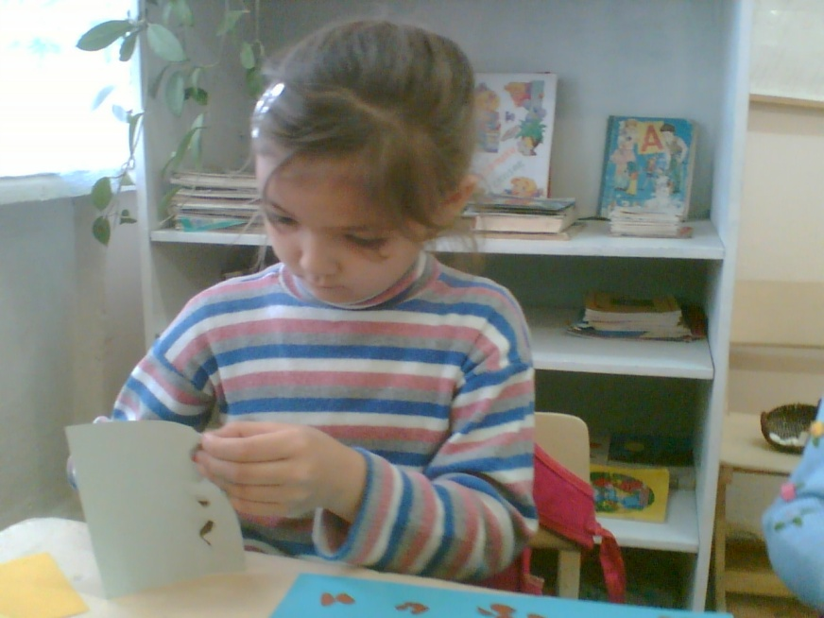
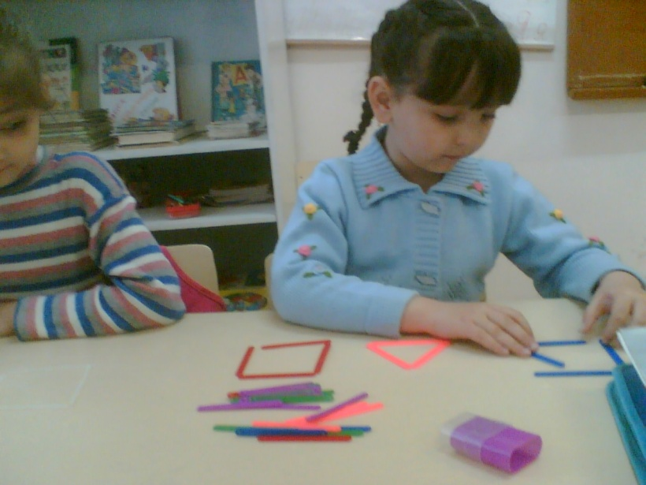
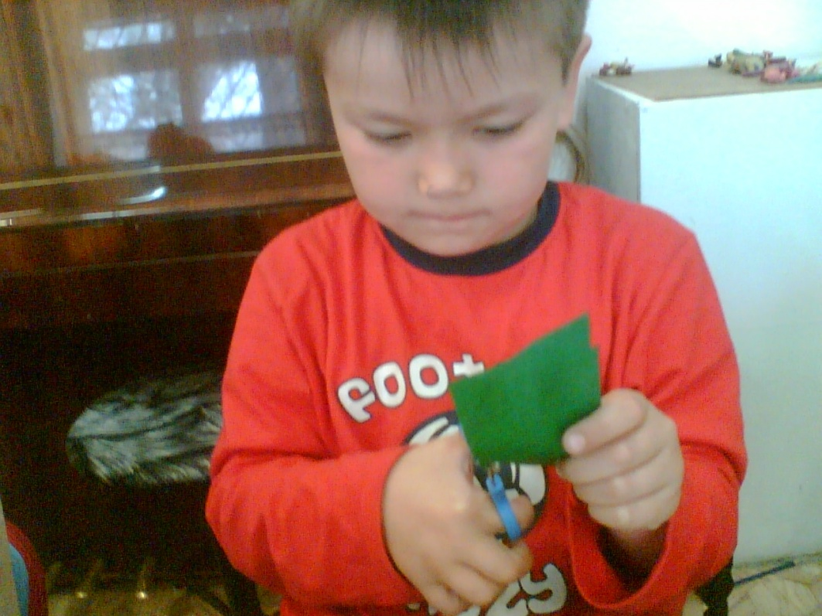
Вот так мы учимся

Slide 18
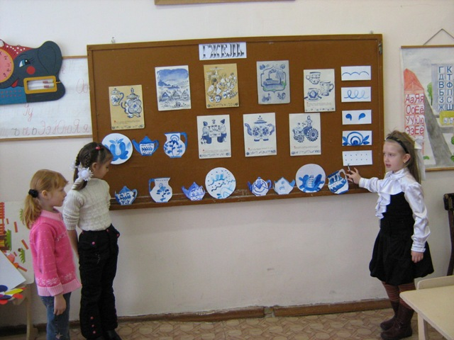
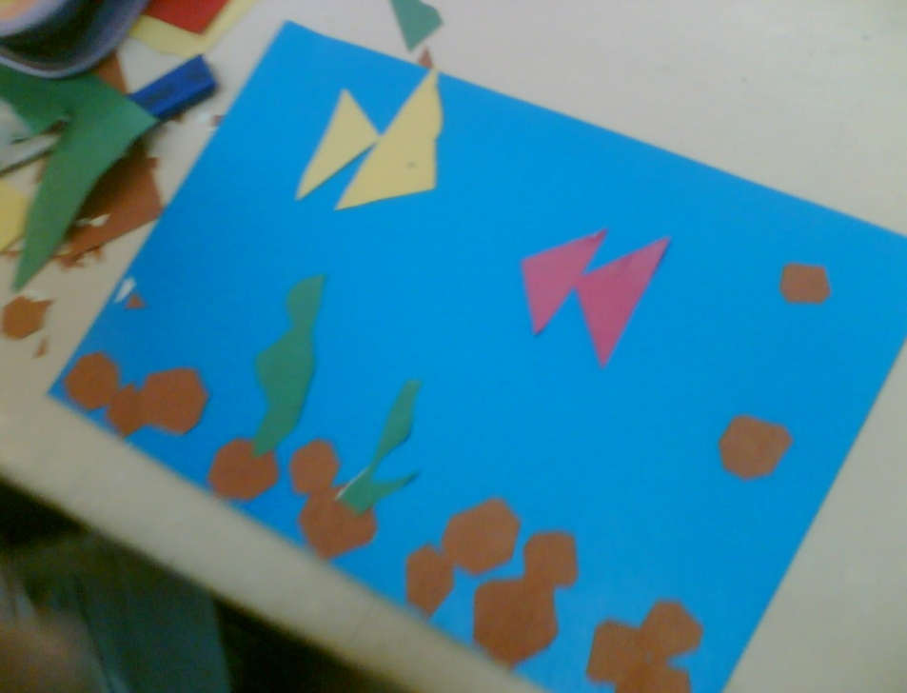
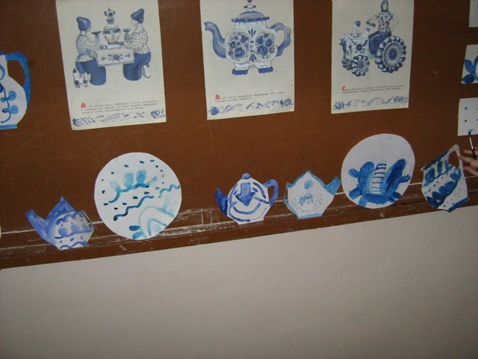

Slide 19
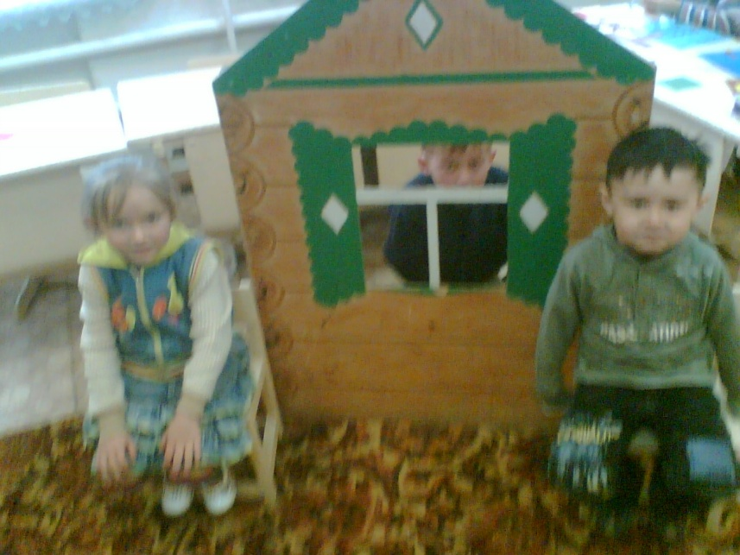
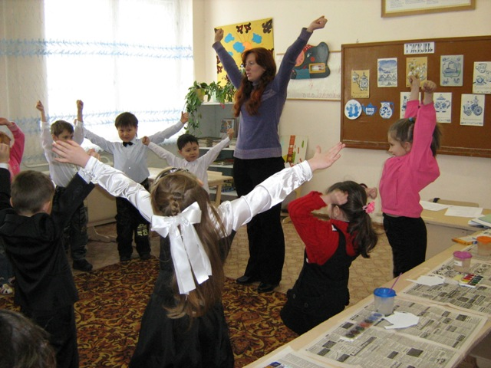
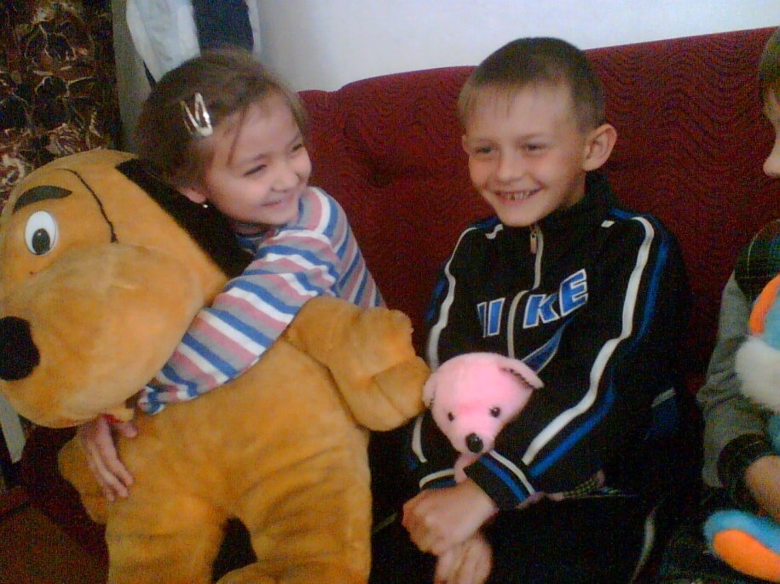
Учимся играя

Slide 20
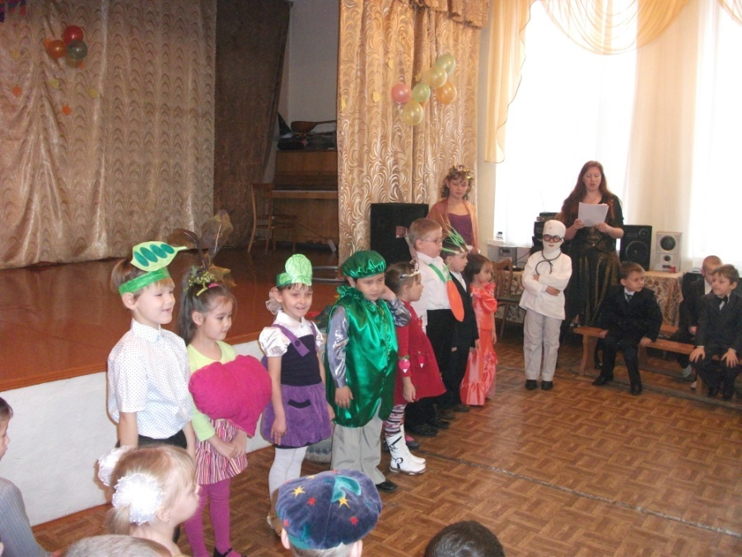
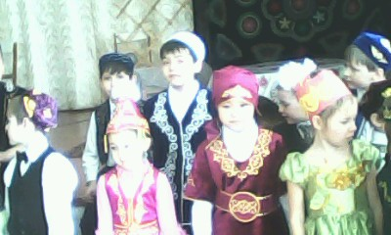
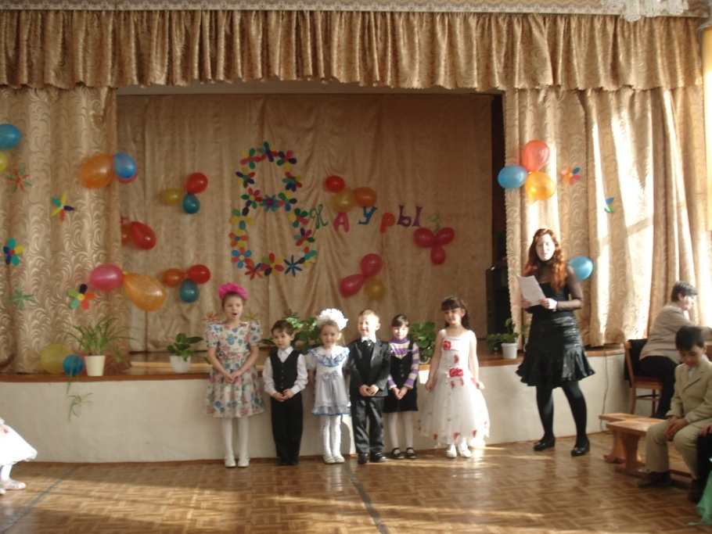
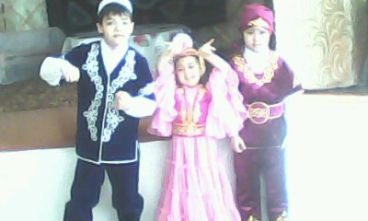
Наши праздники

